Slide 1
Координаталық жазықтық. Тікбұрышты координата жүйесі.

Slide 2
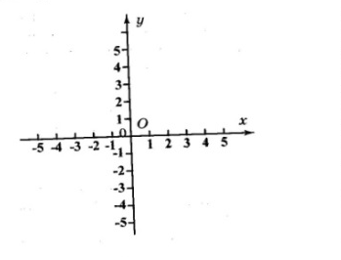
Координаталық жазықтық.
Санақ басы О нүктесінде қиылысатын өзара перпендикуляр екі координаталық түзу тік бұрышты координаталар жүйесін құрайды. Сонда координаталар жүйесі – санақ басы ортақ, өзара перпендикуляр екі координаталық түзу. Сондықтан мұны тік бұрышты координаталар жүйесі деп атайды.

Slide 3
Тік бұрышты координаталар жүйесі орналасқан жазықтық координаталық жазықтық деп аталады.

Slide 4
«Координаталар» сөзі латынның coordinatus - қазақша «реттелген» деген сөзінен алынған. Координаталық түзулер координаталық осьтер деп аталады. Горизонталь сызылған координаталық түзу абсциссалар осі деп аталады да, солдан оңға қарай бағытталады. Вертикаль сызылған координаталық түзу ординаталар (Оу) осі деп аталады да, төменнен жоғары қарай бағытталады. Абсциссалар осі мен ординаталар осінің қиылысу нүктесін координаталар басы деп атайды. Координаталар басы О әрпімен белгіленеді. Бұл латынша origo – «басталу» сөзінің бірінші әрпінен алынған.

Slide 5
Координаталық жазықтықтағы А нүктесінің координаталарын табу үшін: А нүктесінен абциссалар осіне перпендикуляр түсіріп, оның Ох осімен қиылысу нүктесінің координатасын табу керек. Сол А нүктесінің абциссасы болады; А нүктесінен ординаталар осінен перпендикуляр түсіріп, оның Оу осімен қиылысу нүктесінің координатасын табу керек. Сол А нүктесінің ординатасы болады.

Slide 6

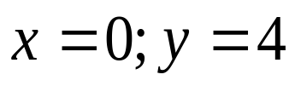
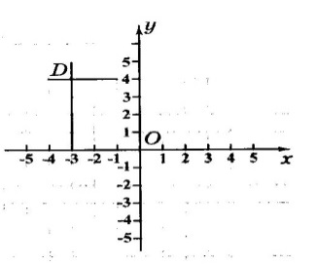
Мысалы: Координаталық жазықтықта D (-3;4) нүктесін салайық. нүктесі арқылы өтетін абциссалар осіне перпендикуляр түзу жүргіземіз. нүктесі арқылы өтетін ордината осіне перпендикуляр түзу жүргіземіз . Осы түзулердің қиылысу нүктесі D (-3;4) нүктесі болады.

